Slide 1
Державна установа « Івано-Франківський обласний центр контролю та профілактики хвороб Міністерства охорони здоров’я України» Про екологічну ситуацію на території Калуського гірничопромислового району Івано-Франківської області
Савчук Р.М. к.м.н., доцент, Фіглевський В.М.
Івано-Франківськ-2023

Slide 2
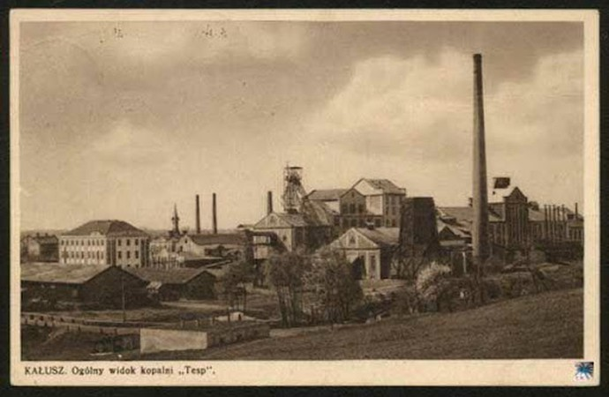
1826 року на Прикарпатті, яке тоді знаходилося під контролем Австрійської імперії, були знайдені значні поклади калійної солі. У той час наука ще не знайшла спосіб застосування цього мінералу, але вже в середині ХІХ століття почалося повноцінне освоєння родовищ. Калуський калійний завод було засновано 1853 року.

Slide 3
Калійну сіль почали активно використовувати у виробництві мінеральних добрив для сільськогосподарських потреб. Завдяки їх застосуванню аграрні культури мали більшу урожайність, високу витривалість перед хворобами, підвищену лежкість при транспортуванні й зберіганні. Це підвищило їхні смакові та естетичні якості, що дало змогу нарощувати експорт і збільшити додану вартість продукту.
Що ж стосується Домбровського родовища, то поклади калійної солі тут були розвідані ще у 30-х роках ХХ століття, але його розробка почалася аж 1967 року. Кар’єр було включено до сировинної бази калуського заводу калійних добрив. Це був перший випадок у світовій практиці видобутку калійної солі відкритим способом, адже 100-метрові поклади солей лежали буквально на поверхні. Калійний комбінат об’єднали з хімічно-металургійним комбінатом, який було введено в експлуатацію 1968 року. А у 1975 році комбінат перейменували у виробниче об’єднання «Хлорвініл», до складу якого увійшло 12 заводів, на яких працювало 17 тисяч робітників. Після розпаду Радянського Союзу тепер уже концерн «Хлорвініл» було реформовано у ВАТ «Оріана», якому, зокрема, належав і Калуський завод калійних добрив.

Slide 4
Промисловий Домбровський кар’єр працював від середини 60-их років, коли було розпочато промислову розробку однієї з дільниць Калуш-Голинського родовища відкритим способом

Slide 5
Таке рішення було прийнято у зв’язку із близьким до поверхні заляганням потужних пластів калійно-магнієвих солей. Видобування руди відкритим способом забезпечувало практично повне видобування покладів, низьку собівартість руди, високу продуктивність і безпечні умови праці. Після відпрацювання запасів руди об’єм чаші кар’єру планувалося використати як хвостосховище з його рекультивацією після відпрацювання запасів сировини і повної зупинки виробництва.

Slide 6
За весь період експлуатації з Домбровського кар’єру було видобуто 50,1 млн. м3 гірничої маси.
Після закінчення відробки основної частини запасів південної дільниці кар’єру у 80-их роках розпочали розробку північної дільниці Домбровського кар’єру. Під час активної експлуатації кар’єру тут діяла достатньо ефективна система захисту видобувної дільниці від впливу ґрунтових вод та оперативного відведення атмосферних опадів. Таким чином, у порівняно складних гідрогеологічних та кліматичних умовах Прикарпаття впродовж десятків років вдавалося здійснювати успішне видобування цінної сировини, не допускаючи утворення загрозливої ситуації.

Slide 7
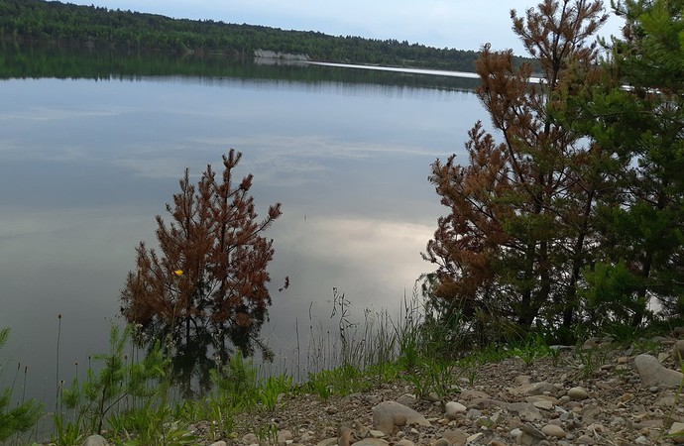
Після зупинки виробництва в 2006 були припинені й роботи з розробки кар’єру
потреба обслуговування родовища залишалася актуальною, адже йому загрожувало затоплення — передусім ґрунтовими водами. Убезпечити кар’єр від цієї загрози могли дренажні системи, які були вимкнені 2008 року через борги підприємства перед постачальником електроенергії. Затоплення вирви тривало особливо інтенсивно у 2008—2010 роках через прорив річки Сівка з боку північного борту кар’єру та рясні опади.

Slide 8
Експлуатацію Домбровський кар’єру, що у м.Калуш зупинили 2006-го року, відтоді з виробіток не відкачують воду, тож вона почала заповнювати порожнини.

Slide 9
Після закінчення експлуатації Домбровського кар’єру площа дзеркала розсолів становить близько 50 га.
Щорічно, в залежності від інтенсівності атмосферних опадів, рівень дзеркала розсолу піднімається на 2-3 метри, а об’єм розсолу збільшується на 2-3 млн. м³. Розчин Домбровського кар’єру має загальну насиченість до 410 г/дм³. На поверхні дзеркала соляного озера Домбровського кар’єру мінералізація становить від 120 до 150 г/дм³ в залежності від інтенсивності атмосферних опадів.

Slide 10
Високомінералізовані розчини, потрапляючи у водоносний горизонт, роблять непридатними для використання ресурси грунтових вод, які раніше використовувались для питного та господарського забезпечення. Такий розвиток ситуації призведе до катастрофічних наслідків, оскільки буде назавжди забруднений водоносний горизонт, а ареал засолонення може досягти території міського водозабору.
У зв’язку з екологічним лихом на Прикарпатті, спричиненим впливом Домбровського кар’єру, було прийнято Указ Президента України від 10.02.2010р. №145/2010 „Про оголошення територій міста Калуш та сіл Кропивник і Сівка-Калуська Калуського району Івано-Франківської області зоною надзвичайної екологічної ситуації” та Розпорядження Кабінету Міністрів України від 25.07.2012р. №589-р „Про затвердження плану заходів з виконання Стокгольмської конференції про стійкі органічні забруднювачі”

Slide 11
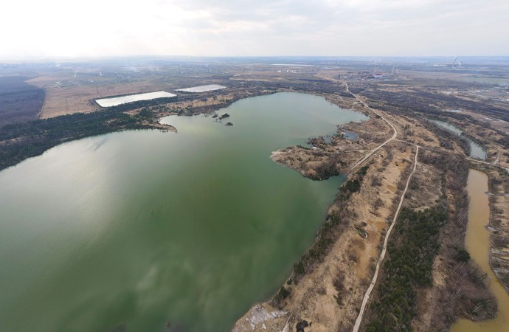

Slide 12
У зв’язку з екологічним лихом на Прикарпатті, спричиненим впливом Домбровського кар’єру, було прийнято Указ Президента України від 10.02.2010р. №145/2010 „Про оголошення територій міста Калуш та сіл Кропивник і Сівка-Калуська Калуського району Івано-Франківської області зоною надзвичайної екологічної ситуації” та Розпорядження Кабінету Міністрів України від 25.07.2012р. №589-р „Про затвердження плану заходів з виконання Стокгольмської конференції про стійкі органічні забруднювачі”
здійснення запобіжних заходів щодо недопущення забруднення джерел питного водопостачання;

Slide 13
ПРОВЕДЕННЯ МОНІТОРИНГУ
З 2010 року проводиться моніторинг об’єктів довкілля, яким передбачено дослідження води індивідуальних криниць мешканців сіл Сівка Калуська, Кропивник, мікрорайонів міста Калуша, що знаходяться в зоні впливу Домбровського кар’єру, моніторингові дослідження води центрального міського водопроводу та дослідження атмосферного повітря, води відкритих водойм, грунту, питної води в зоні впливу полігону токсичних відходів ТзОВ «Оріана Галев».

Slide 14
Державною установою «Івано-Франківський обласний центр контролю та профілактики хвороб Міністерства охорони здоров’я України» проводяться моніторингові дослідження в контрольних точках:
індивідуальні криниці в селах Кропивник, Сівка Калуська, Верхня, Мостище, Пійло; в мікрорайонах міста, які знаходяться в зоні впливу хвостосховищ ДП «Калійний завод»; 4 контрольних точок для досліджень проб води централізованого водопроводу; по 2 проби грунту та води з контрольних свердловин в санітарно-захисній зоні полігону токсичних відходів ТзОВ «Оріана Галев» та потічка Сапогів вище та нижче полігону, 2 контрольних точок з потічків Кропивник та обвідного каналу р.Сівка в зоні впливу ДП «Калійний завод» для щомісячних досліджень.

Slide 15
За період з 2010 року відібрано близько 10 тис. проб води питної, води поверхневих водойм, води із контрольних свердловин
. Основним забруднювачем води є хлориди, граничнодопустима концентрація яких не повинна перевищувати 350 мг/дм3 . Вміст хлоридів у 3-5% відібраних проб криничної води коливався в межах від 350 мг/дм3 до 13000 мг/дм3 в різні роки. Піковими спостерігались 2014-2016 роки. В даний час ситуація дещо стабілізувалась. Але в криницях с. Пійло та м. Калуш (вул. Зарічна) постійно фіксується перевищення вмісту хлоридів до 700 мг/дм3.

Slide 16
Якість питної води індивідуальних криниць в населених пунктах району за період 2010 – 2023 роки
Населені пункти | Кількість досліджених взірців/ % нестандартних
 | 2010-2013 | 2014 | 2015 | 2016 | 2018 | 2019 | 2023
Кропивник | 1315/0 | 117/0 | 101/0 | 99/0 | 114/0 | 41/0 | 2/0
Сівка Калуська | 1319/0,1 | 111/3,6 | 109/3,7 | 111/0 | 98/2,0 | 36/0 | 2/0
Пійло | 10/70 | 24/4,2 | 25/12 | 15/33,3 | 24/50 | 10/50 | 2/100
Верхня | 36/16,7 | 132/8,3 | 122/24,6 | 119/54,6 | 92/3,3 | 13/0 | 2/0
Мостище | 28/0 | 67/1,5 | 72/0 | 71/0 | 72/0 | 30/0 | 2/0
Всього проб | 2708/0,5 | 451/3,8 | 429/8,6 | 415/16,9 | 400/4,3 | 130/3,8 | 6/32

Slide 17
ШЛЯХИ ВИРІШЕННЯ ПРОБЛЕМИ
Позитивним прикладом вирішення вказаного питання є прокладання гілки водопроводу в с. Верхня, яка задовільнила потреби населення у питній воді.

Slide 18
ПРОПОЗИЦІЇ
Вирішення вказаної проблеми на регіональному рівні вбачаємо у забезпеченні вказаних населених пунктів питною водою гарантованої якості з централізованих джерел водопостачання. На Державному рівні необхідно поновити калійно-магнієве виробництво, що покращить умови проживання населення, екологічну ситуацію та стане важливим елементом розвитку економіки Держави.

Slide 19
ДЯКУЮ ЗА УВАГУ!

